Slide 1
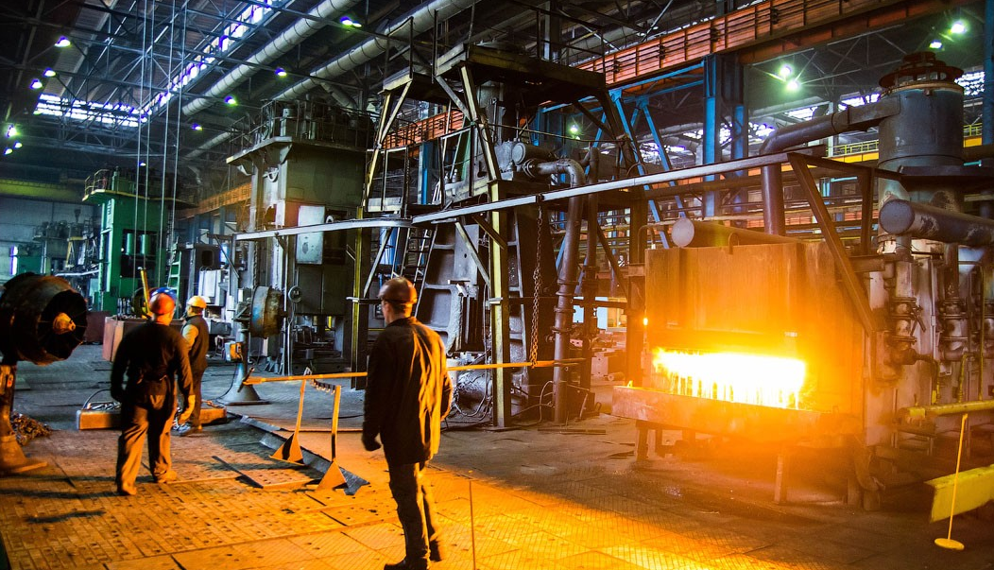
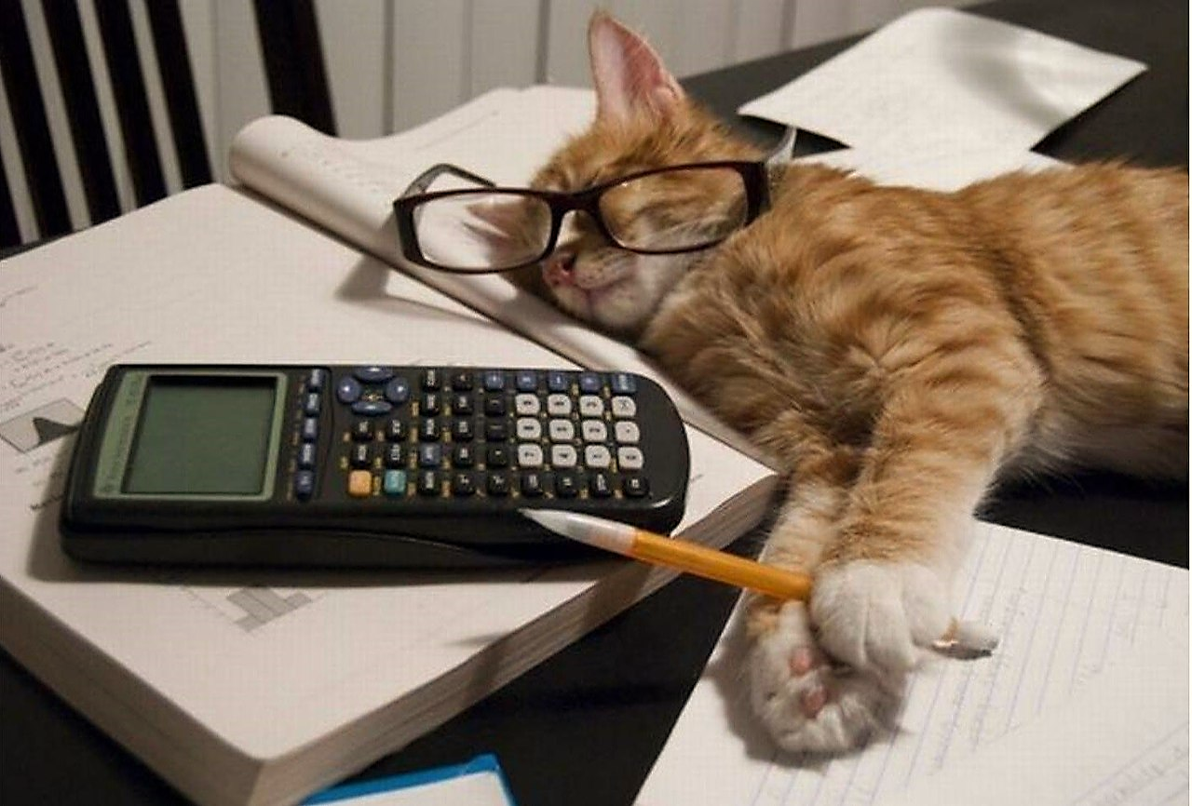
РЕКОНСТРУКЦИЯ И УСИЛЕНИЕ
СТАЛЬНОГО КАРКАСА ПРОИЗВОДСТВЕННОГО ЦЕХА
Акселерационная программа – Мосполитех - Рязань

Slide 2
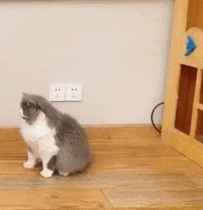

АКТУАЛЬНОСТЬ
Стальной каркас – популярный и долговечный
Большие длительные нагрузки
Износ конструкции, требует усиления

Slide 3
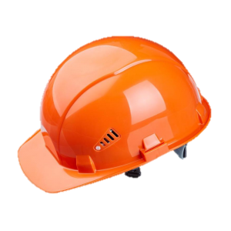
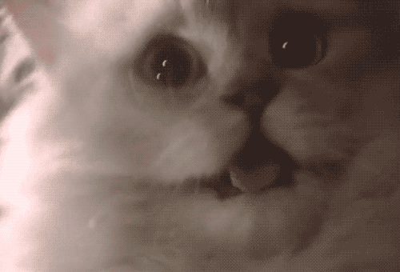
ПРОБЛЕМА
Устаревшие и трудозатратные технологии монтажа металлоконструкций

Slide 4
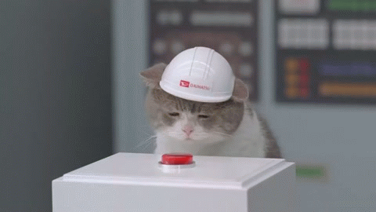

РЕШЕНИЕ
Новая технология усиления стального каркаса здания

Slide 5


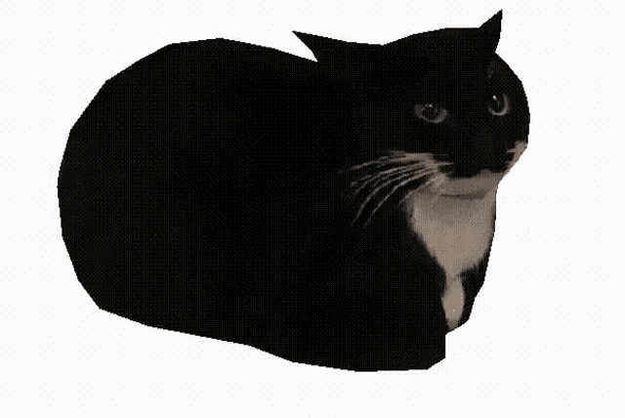
ОПИСАНИЕ ТЕХНОЛОГИИ
Добавление
дополнительных
элементов
Применение стали с антикоррозионным покрытием
Применение арматурных ремней / пластин

Slide 6




КОНКУРЕНТЫ
Композит-С.
ООО «Вармастрой»
ООО «Композит-С»
Компания «Basford»
ООО «КСС»
Компания «Олимп»

Slide 7

НЕДОСТАТКИ СУЩЕСТВУЮЩИХ ТЕХНОЛОГИЙ
Дорогие
Долгие в реализации
Нуждаются в доработке

Slide 8
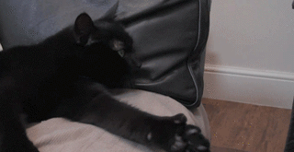

ДОСТОИНСТВА НАШЕГО ПРОЕКТА
Выгодная ценовая политика
Ускоренные сроки изготовления
Применение
особо качественной стали

Slide 9
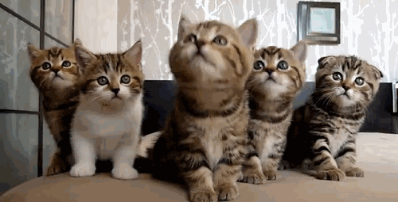
ПОТЕНЦИАЛЬНЫЕ ЗАКАЗЧИКИ
Владельцы производственных цехов со стальным каркасом
Компании, занимающиеся ремонтом и изготовлением стальных конструкций

Slide 10

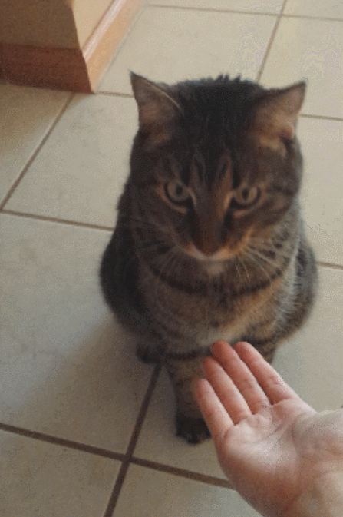


ПОТЕНЦИАЛЬНЫЕ ПАРТНЕРЫ

Slide 11
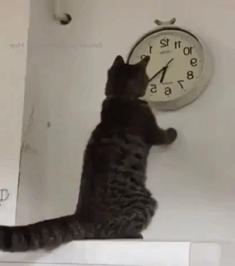









ПЛАН РЕАЛИЗАЦИИ
Разработка концепции, составление бизнес плана
Уточнение параметров продукции
Консультация со специалистами
01
03
02
60 тыс. руб.
35 тыс. руб.
Закупка материальных ресурсов
Маркетинг, продвижение на рынке
Заключение договоров с клиентами
Реализация продукции
04
06
05
06
5-10 млн. руб.
500 тыс. руб.

Slide 12
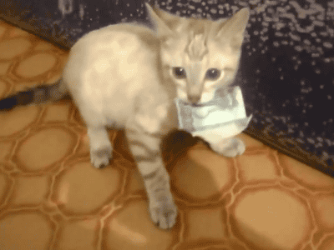
ИНВЕСТИЦИИ ДОХОДЫ
До 6.5 млн рублей в год
12 млн. рублей

Slide 13
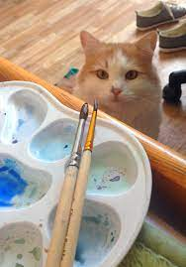
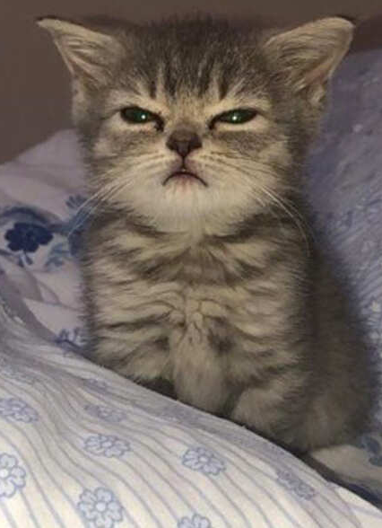


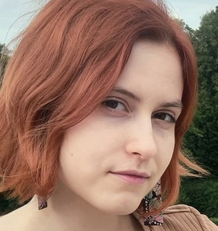
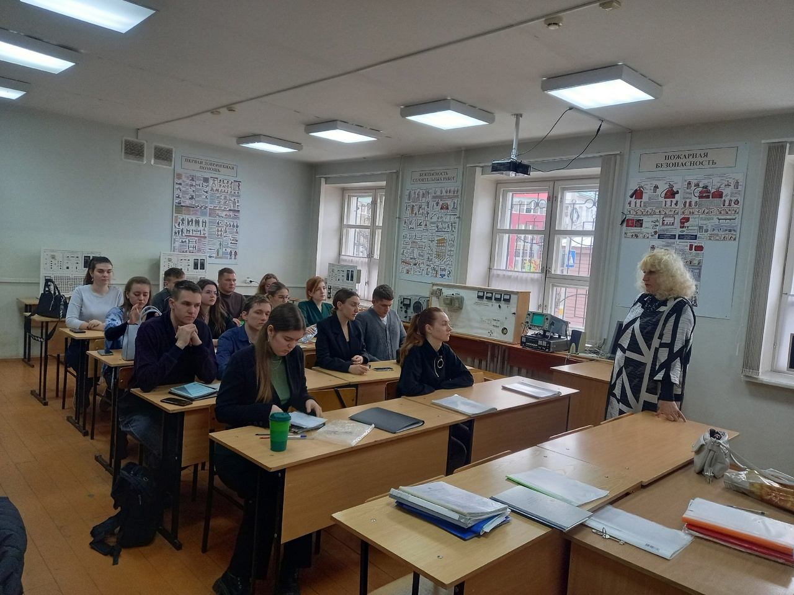

Команда
Ярославцева Дарья
Спесивцева Лера
Солодов Даниил
Юкин Константин
Мастер презентации
Спикер
Лидер
Тестировщик
Пила краску вместо воды
Орет хорошо
Выглядит серьезно
Никто не знает, где он
Смотря какой question, смотря какое suggestion – 8astaroth222@mail.ru

